Slide 1
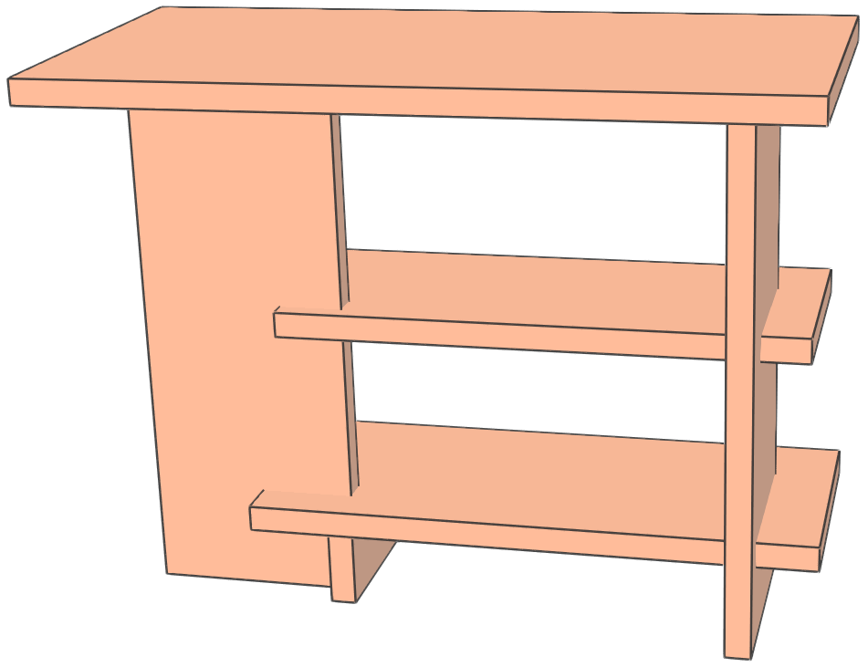
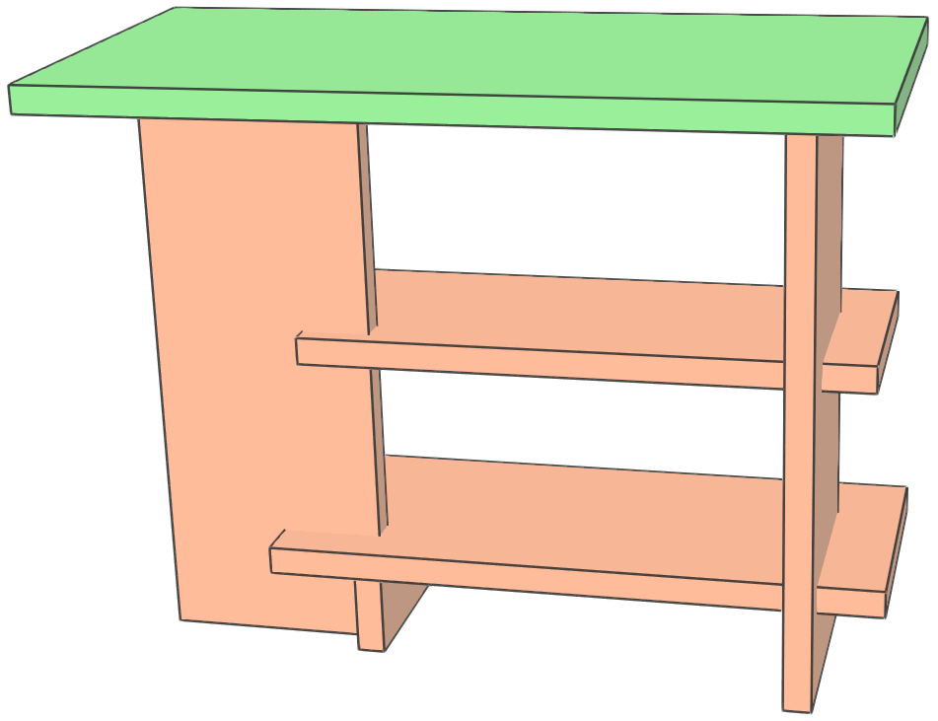
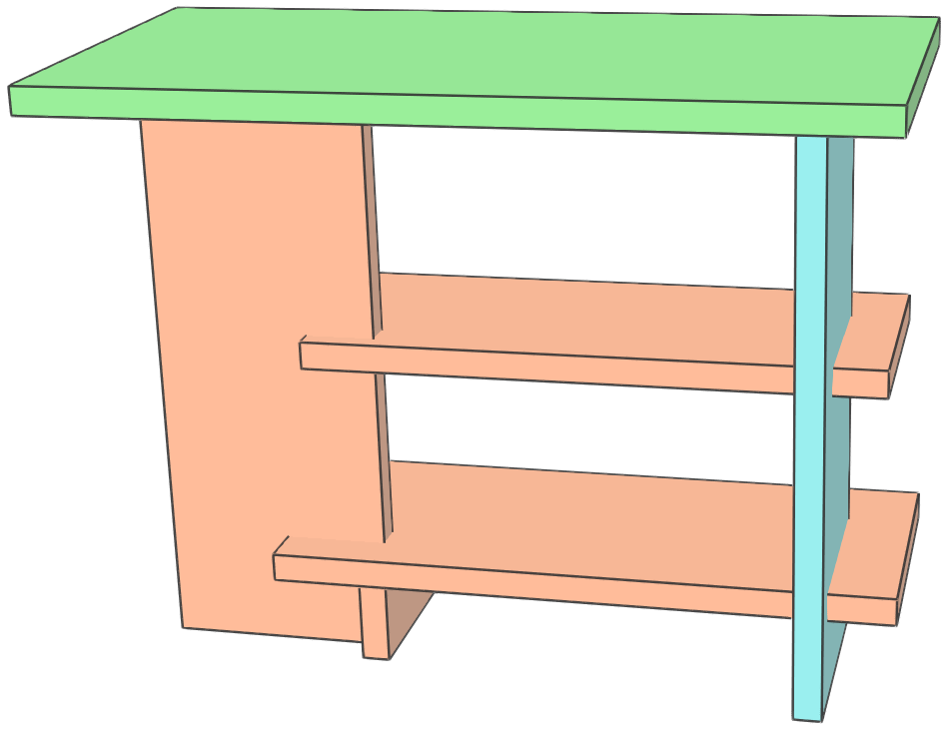
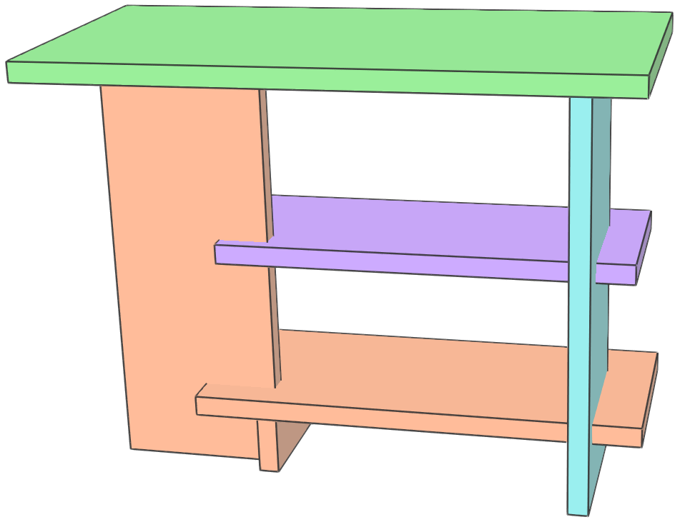
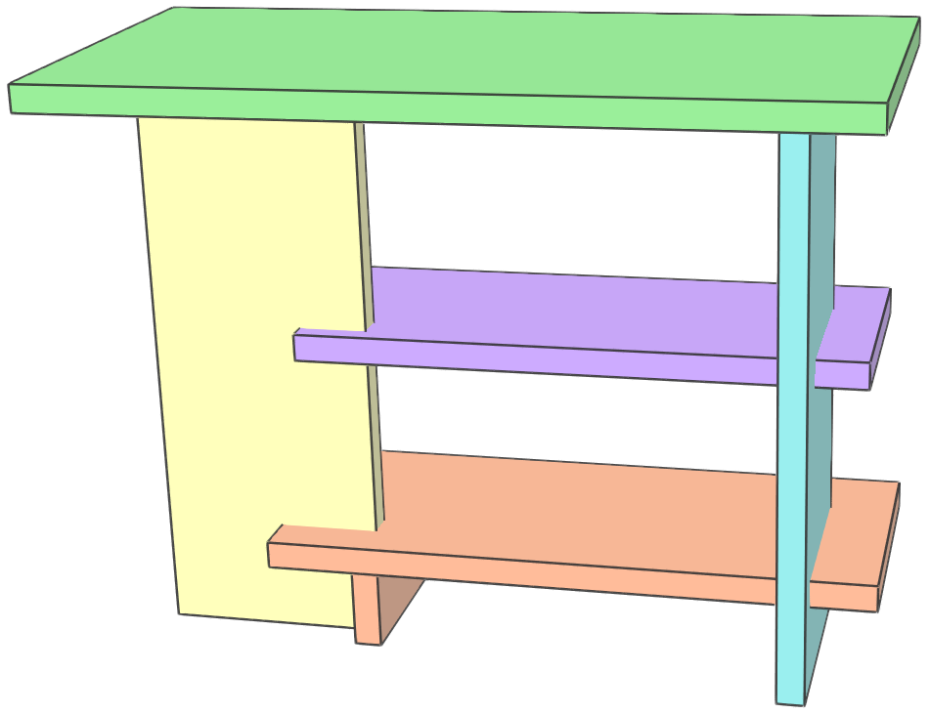
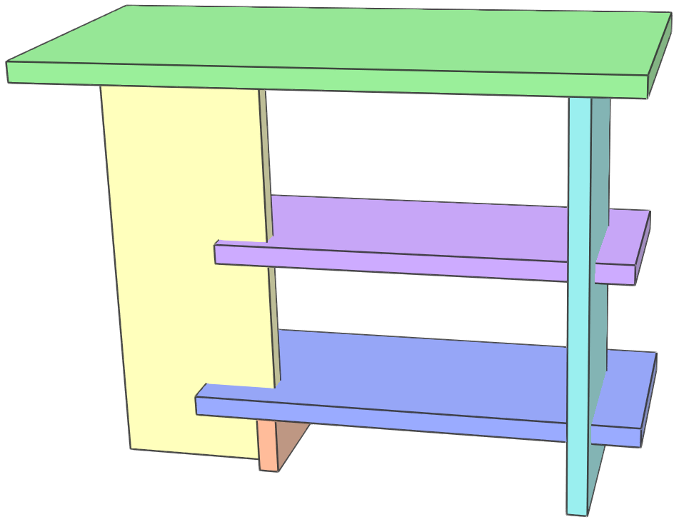
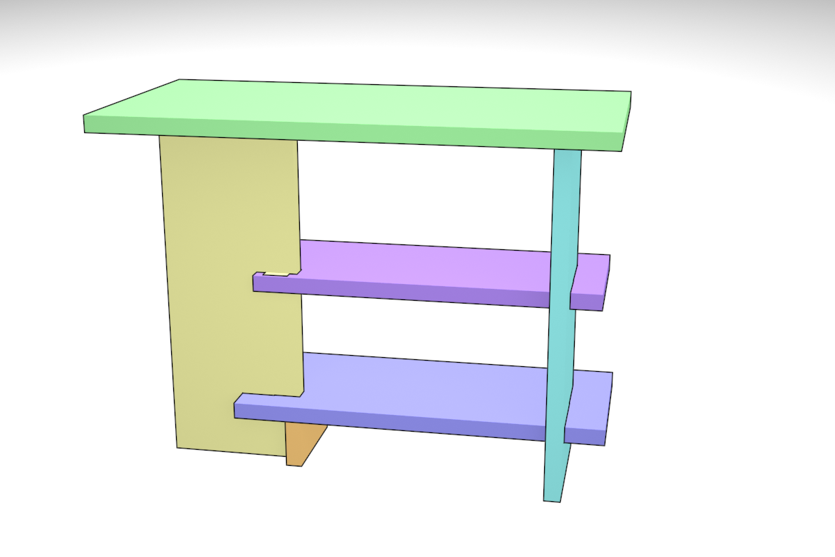
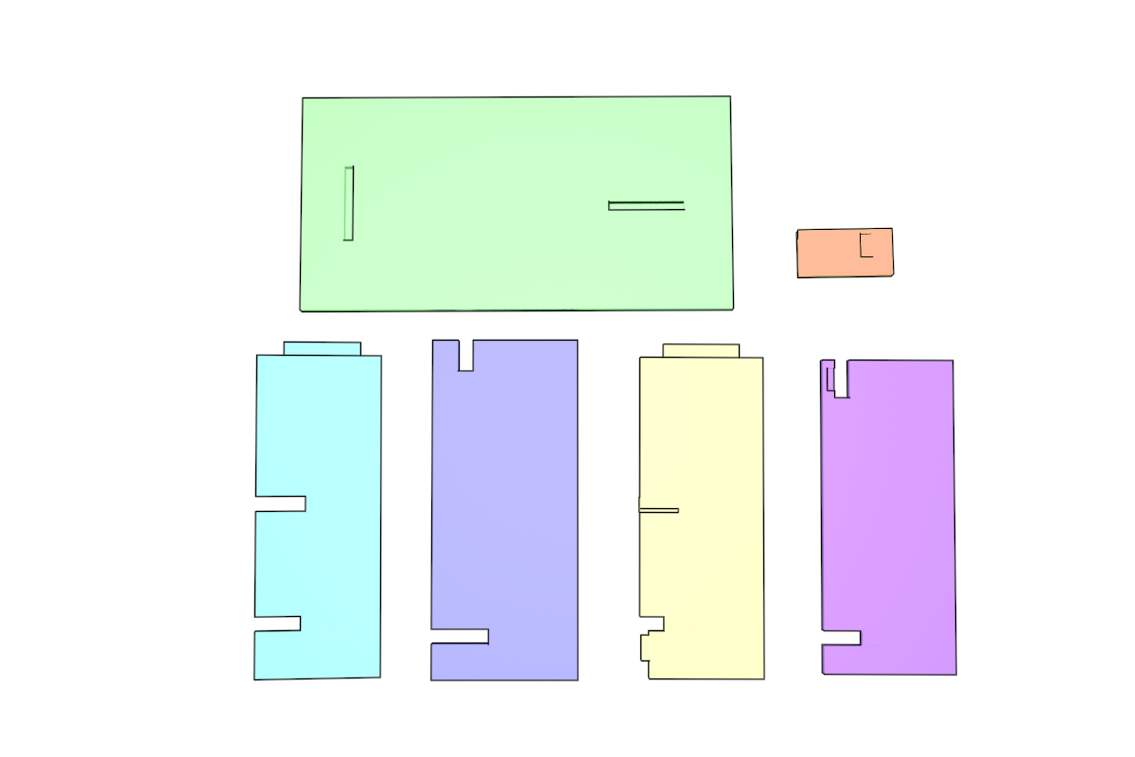
P1
d₁
P4
P3
P2
d₄
P5
+y
d₂
d₃
d₅
P6
+z
+x
d₃ = -d₁
d₅ = -d₂
G(d₁, A₁)
G(d₂, A₂)
G(d₃, A₃)
G(d₄, A₄)
G(d₅, A₅)
1
1
1
1
1
1
4
3
2
4
3
2
4
3
2
4
3
2
4
3
2
4
3
2
6
5
6
5
6
5
6
5
6
5
6
5
(a)
(b)
(c)
(d)
(e)
(f)
(g)

Slide 2
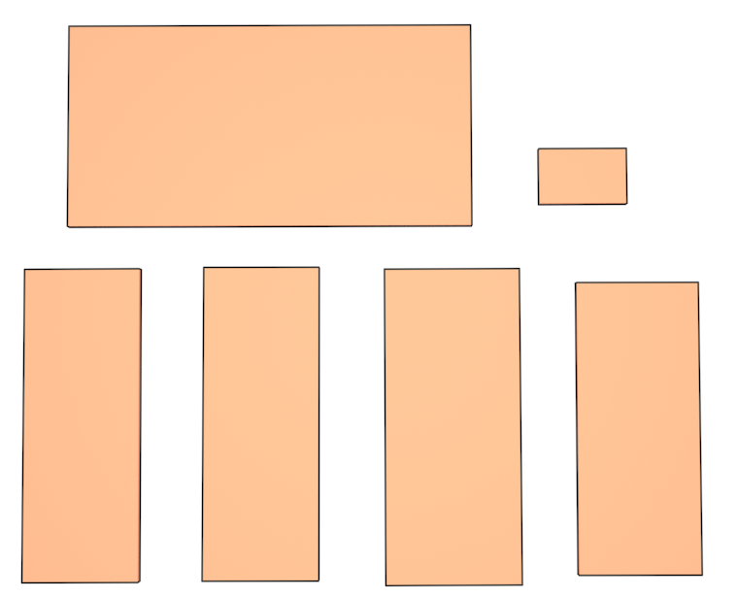
P1
P4
P3
P2
P5
+y
P6
+z
+x
1
G(+x, A_{i})
1
1
1
1
1
+y
1
+y
4
3
2
-y
+y
-y
-z
+z
-y
4
3
2
4
3
2
4
3
2
4
3
2
4
3
2
4
-x
3
2
-x
+x
+z
6
5
+x
-z
Parts-graph
6
5
6
5
6
5
6
5
6
5
6
+z
-z
5
R₁
R₂
R₃
R₄
R₅
J(1,4)
J(1,2)
G(+y, A_{i})
1
1
1
1
1
J(3,4)
J(2,3)
4
3
2
4
3
2
4
3
2
4
3
2
4
3
2
J(4,5)
J(2,5)
J(4,6)
J(5,6)
6
5
6
5
6
5
6
5
6
5
Joints-graph
G(+z, A_{i})
1
1
1
1
1
4
3
2
4
3
2
4
3
2
4
3
2
4
3
2
6
5
6
5
6
5
6
5
6
5
(a)
(b)
(c)
(d)
(e)
(f)
(g)

Slide 3
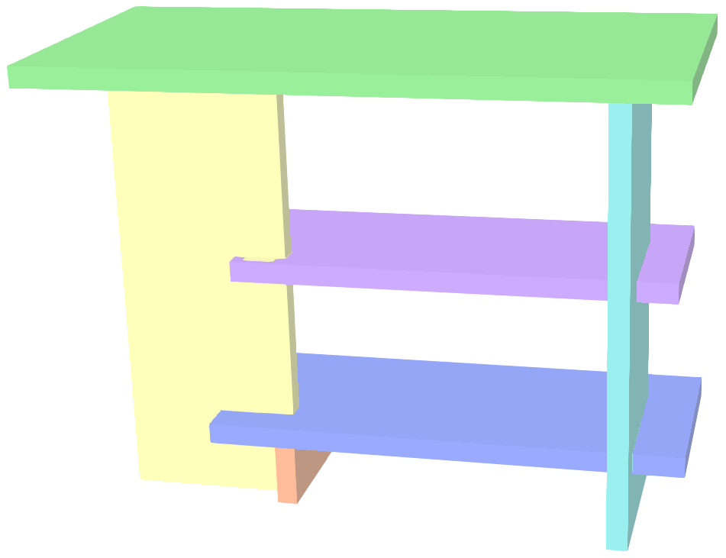
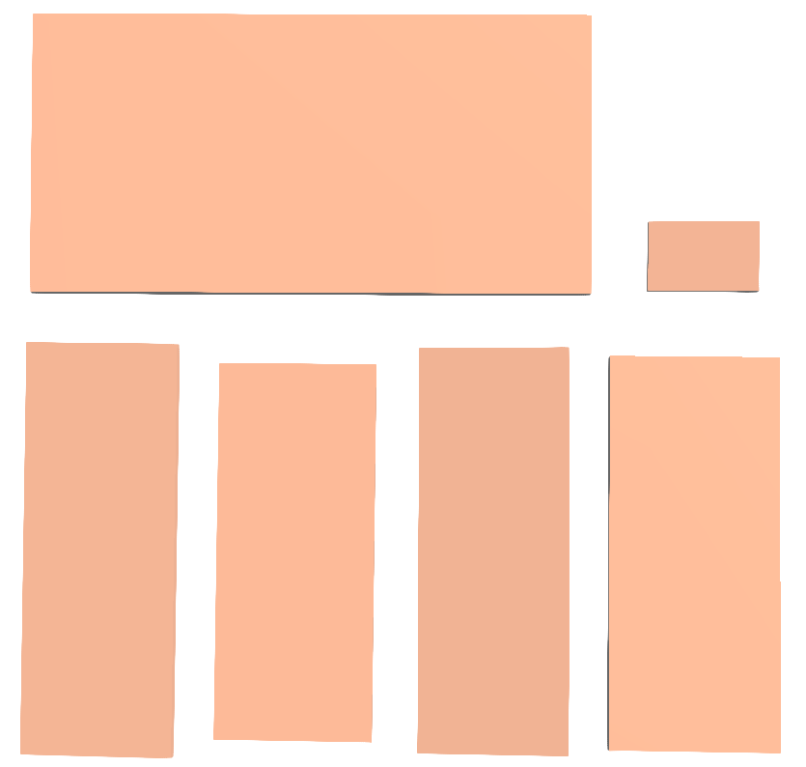
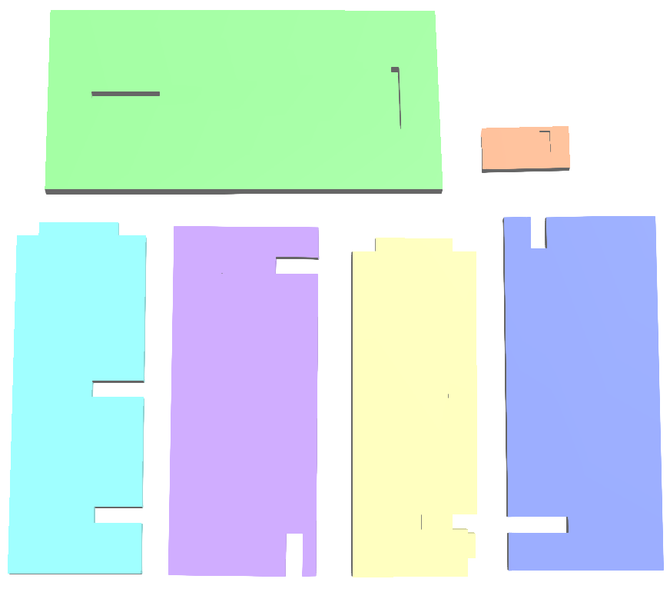
P1
P4
P3
P2
P5
+y
P6
+z
+x
1
G(+x, A_{i})
1
1
1
1
1
+y
1
+y
4
3
2
-y
+y
-y
-z
+z
-y
4
3
2
4
3
2
4
3
2
4
3
2
4
3
2
4
-x
3
2
-x
+x
+z
6
5
+x
-z
Parts-graph
6
5
6
5
6
5
6
5
6
5
6
+z
-z
5
J(1,4)
J(1,2)
R₁
R₂
R₃
R₄
R₅
J(3,4)
J(2,3)
G(+y, A_{i})
1
1
1
1
1
J(4,5)
J(2,5)
4
3
2
4
3
2
4
3
2
4
3
2
4
3
2
TODO:
Re-render parts & model
J(4,6)
J(5,6)
6
5
6
5
6
5
6
5
6
5
Joints-graph
G(+z, A_{i})
1
1
1
1
1
4
3
2
4
3
2
4
3
2
4
3
2
4
3
2
6
5
6
5
6
5
6
5
6
5
(a)
(b)
(c)
(d)
(e)
(f)
(g)

Slide 4
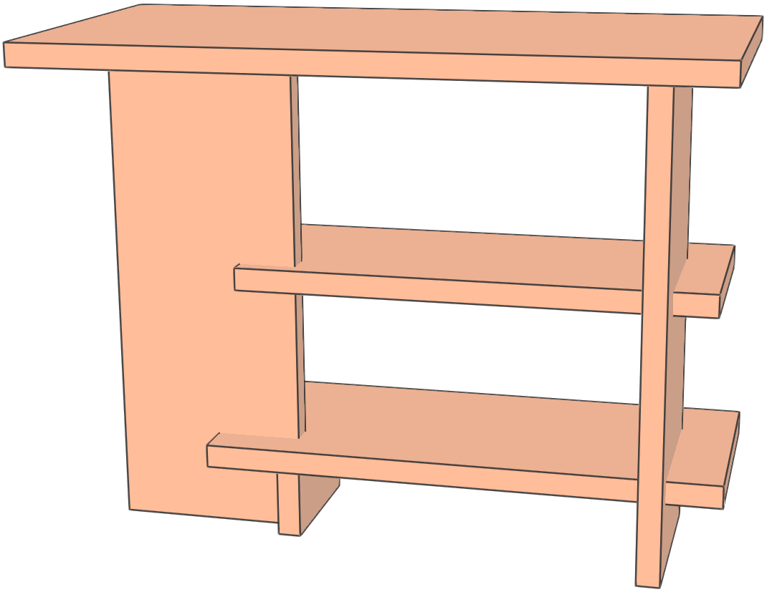
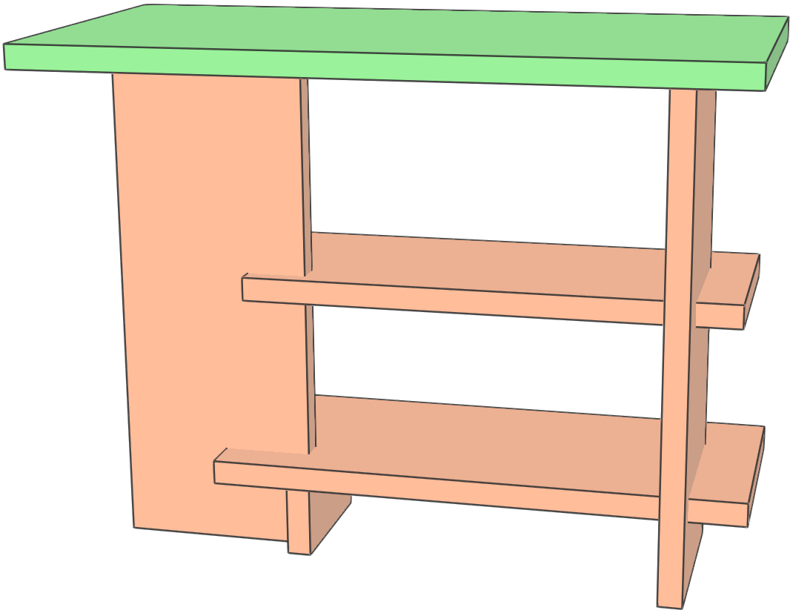
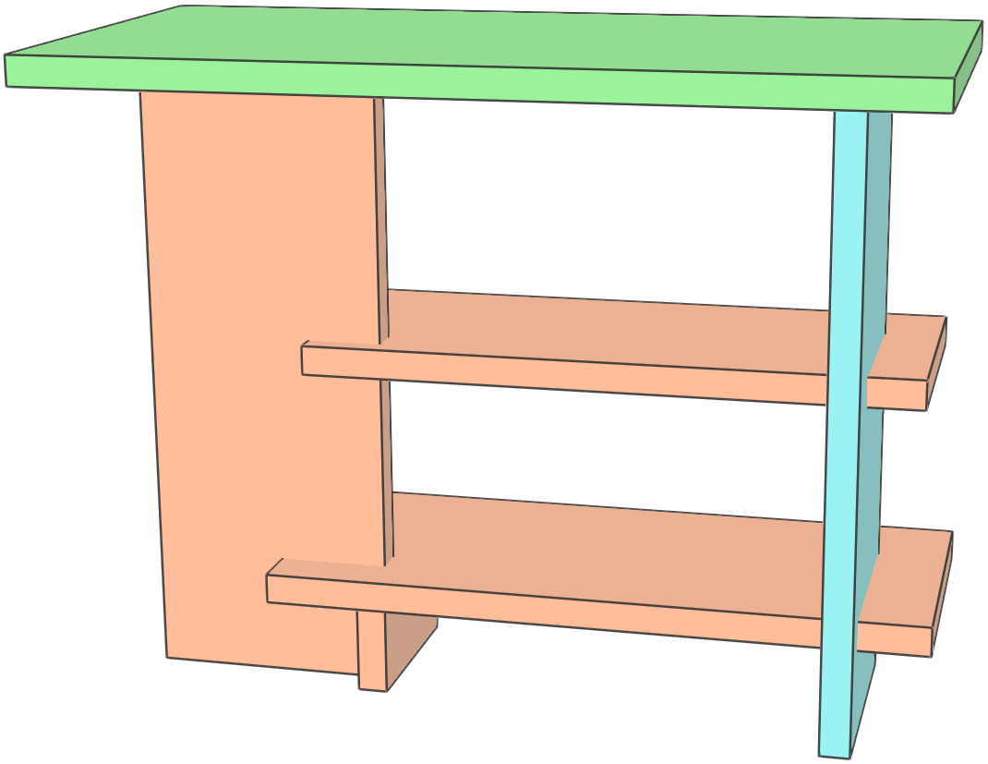
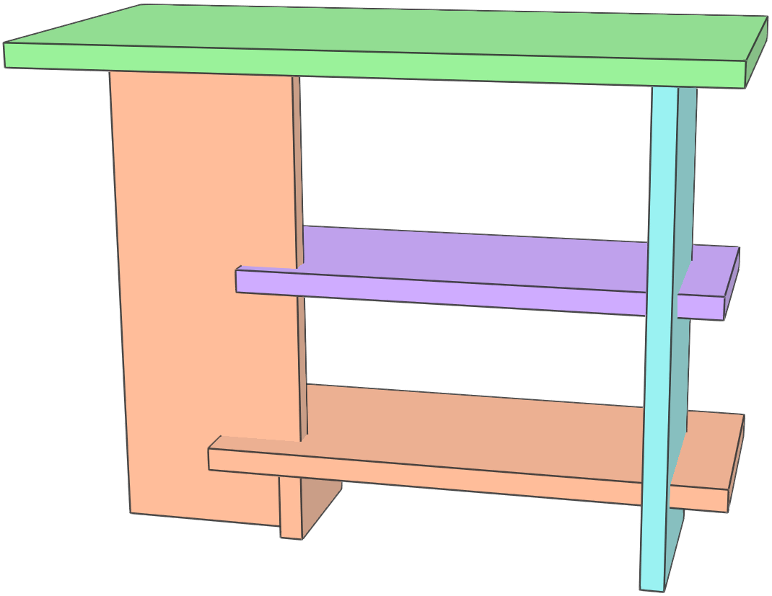
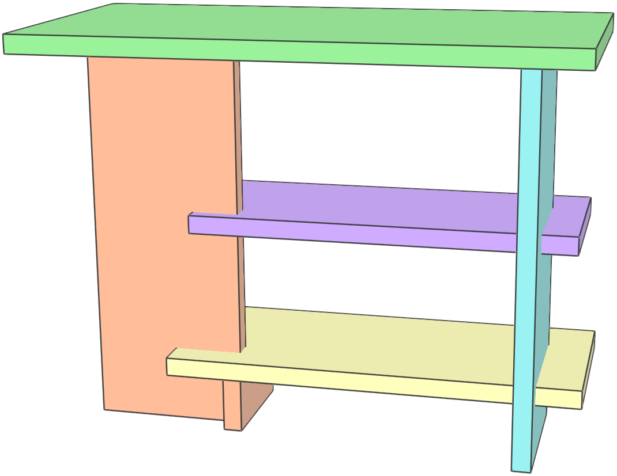
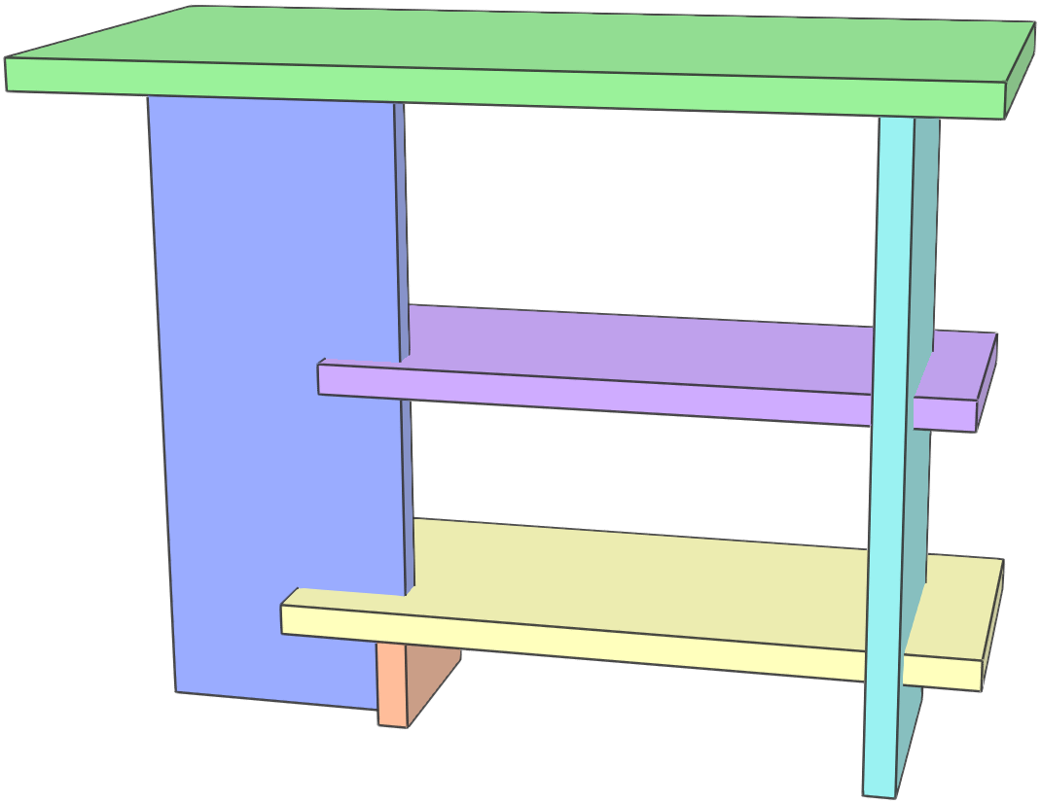
P1
P5
P3
P2
P4
+y
P6
+z
+x
1
G(+x, A_{i})
1
1
1
1
1
+y
1
+y
5
3
2
-y
-x
+x
-z
+z
-y
5
3
2
5
3
2
5
3
2
5
3
2
5
3
2
5
-y
3
2
-x
+y
+z
6
4
+x
-z
Parts-graph
6
4
6
4
6
4
6
4
6
4
6
-y
+y
4
J(1,5)
J(1,2)
R₁
R₂
R₃
R₄
R₅
J(3,5)
J(2,3)
G(+y, A_{i})
1
1
1
1
1
J(4,5)
J(2,4)
5
3
2
5
3
2
5
3
2
5
3
2
5
3
2
J(5,6)
J(4,6)
6
4
6
4
6
4
6
4
6
4
Joints-graph
TODO:
Initial parts
G(+z, A_{i})
1
1
1
1
1
TODO:
Modified parts
5
3
2
5
3
2
5
3
2
5
3
2
5
3
2
6
4
6
4
6
4
6
4
6
4
(a)
(b)
(c)
(d)
(e)
(f)
(g)

Slide 5
P1
P5
P3
P2
P4
+y
P6
+z
+x
1
DBGs
for
d = +x
1
1
1
1
1
+y
1
+y
5
3
2
-y
-x
+x
-z
+z
-y
5
3
2
5
3
2
5
3
2
5
3
2
5
3
2
5
-y
3
2
-x
+y
+z
6
4
+x
-z
Parts-graph
6
4
6
4
6
4
6
4
6
4
6
-y
+y
4
J(1,5)
J(1,2)
R₁
R₂
R₃
R₄
R₅
DBGs
for
d = +y
1
1
1
1
1
J(3,5)
J(2,3)
5
3
2
5
3
2
5
3
2
5
3
2
5
3
2
J(4,5)
J(2,4)
J(5,6)
J(4,6)
6
4
6
4
6
4
6
4
6
4
Joints-graph
TODO:
Initial parts
DBGs
for
d = +z
1
1
1
1
1
TODO:
Modified parts
5
3
2
5
3
2
5
3
2
5
3
2
5
3
2
6
4
6
4
6
4
6
4
6
4
(a)
(b)
(c)
(d)
(e)
(f)
(g)

Slide 6
P1
P5
P3
P2
+y
P6
P4
+z
+x
1
DBGs
for
d = +x
1
1
1
1
1
+y
1
+y
2
3
4
-y
-x
+x
-z
+z
-y
5
3
2
5
3
2
5
3
2
5
3
2
5
3
2
5
-y
3
2
-x
+y
+z
6
5
+x
-y
+y
-z
6
4
6
4
6
4
6
4
6
4
6
4
J(1,5)
J(1,2)
R₁
R₂
R₃
R₄
R₅
J(3,5)
J(2,3)
DBGs
for
d = +y
1
1
1
1
1
J(4,5)
J(2,4)
5
3
2
5
3
2
5
3
2
5
3
2
5
3
2
J(5,6)
J(4,6)
6
4
6
4
6
4
6
4
6
4
TODO:
Initial parts
DBGs
for
d = +z
1
1
1
1
1
TODO:
Modified parts
5
3
2
5
3
2
5
3
2
5
3
2
5
3
2
6
4
6
4
6
4
6
4
6
4
(a)
(b)
(c)
(d)
(e)
(f)
(g)

Slide 7
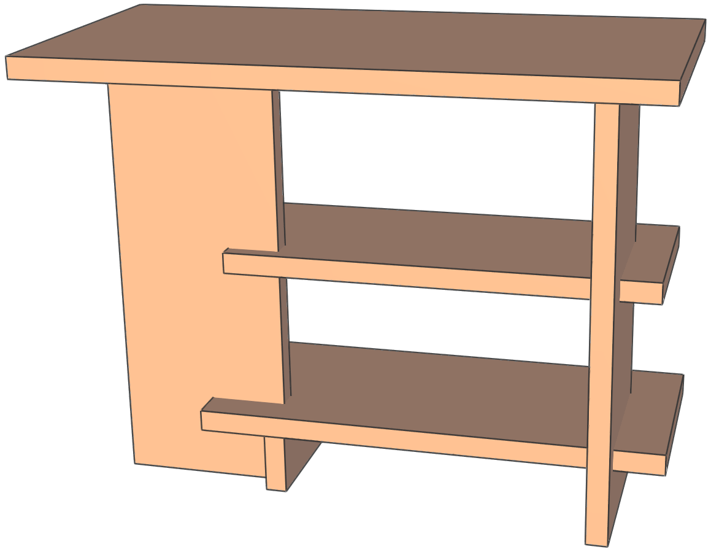
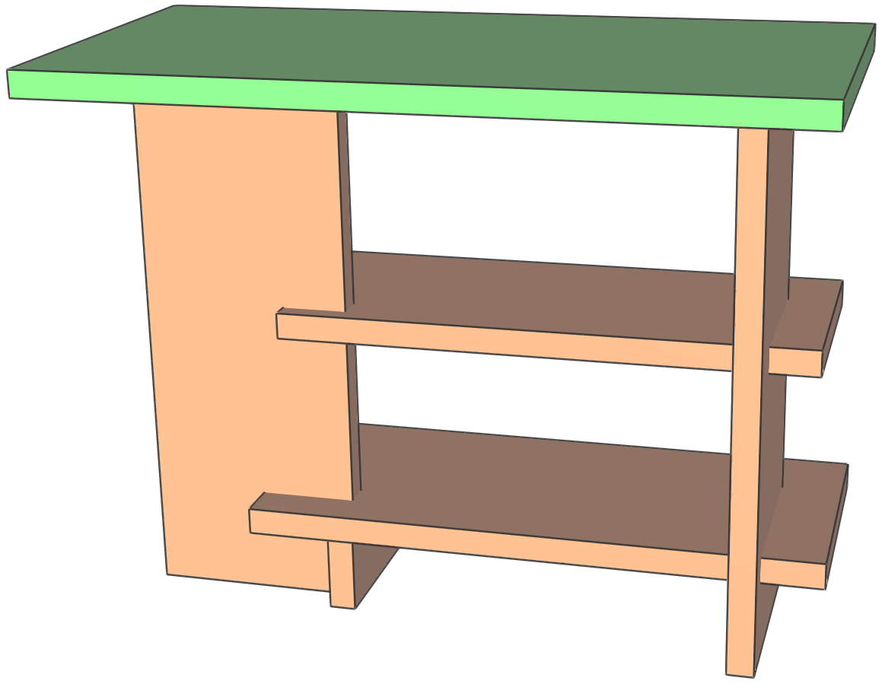
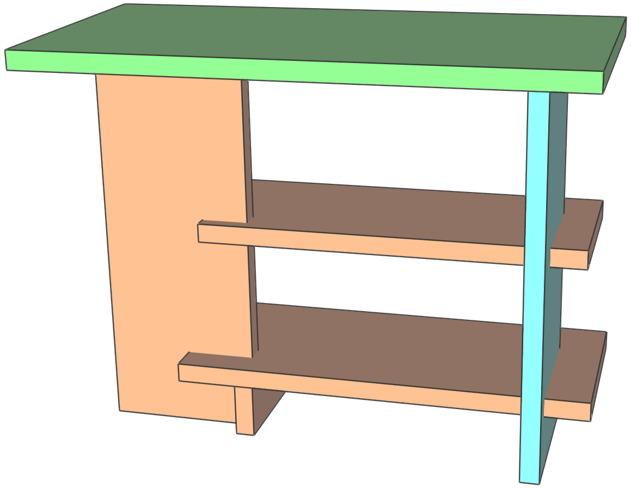
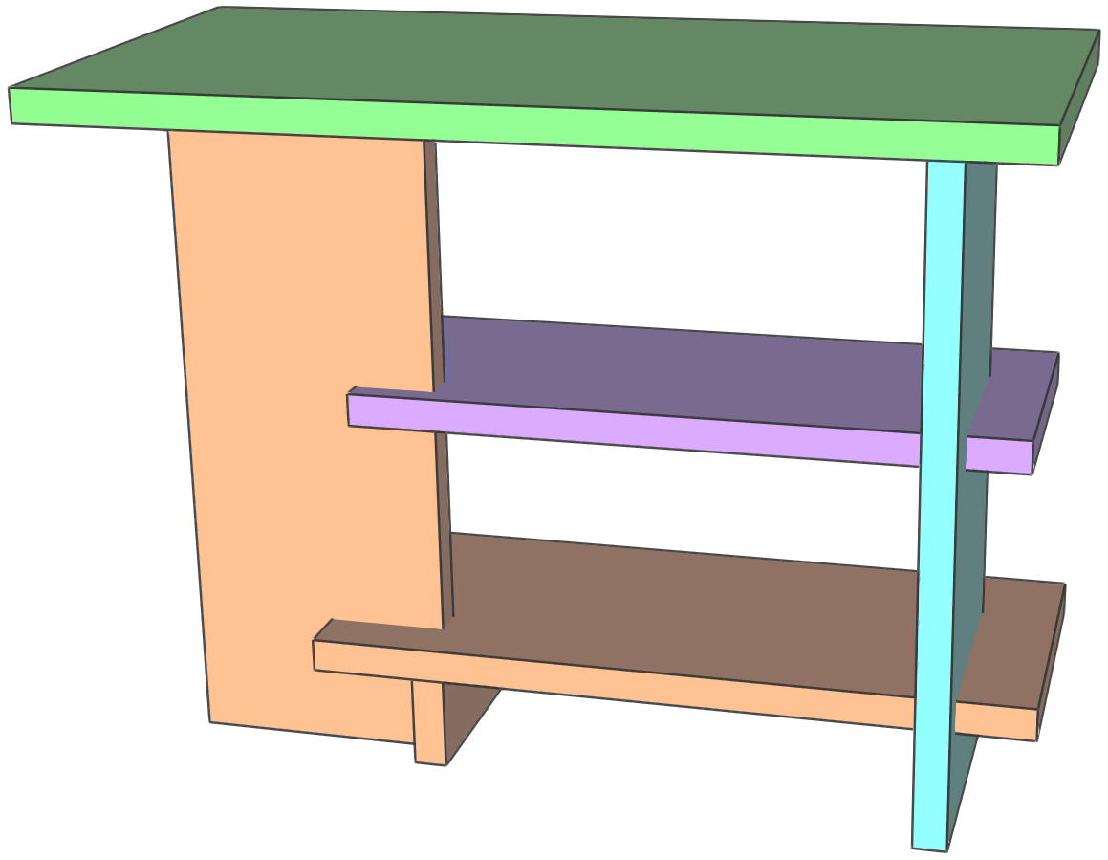
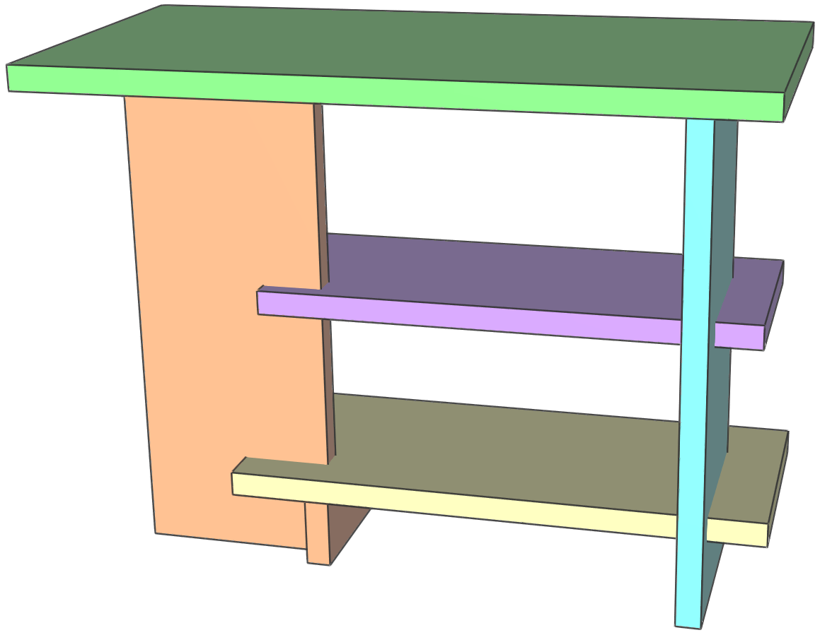
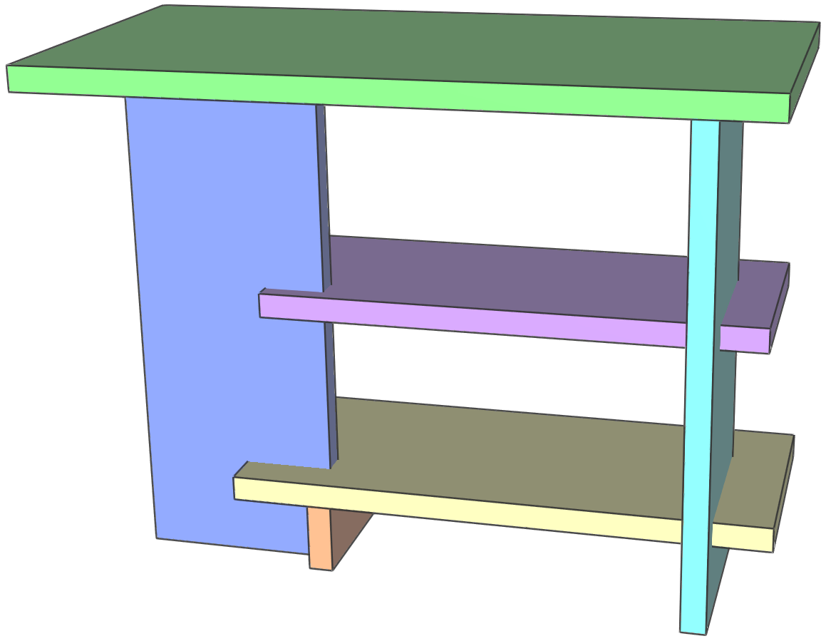
P1
P5
P3
P2
+y
P6
P4
+z
+x
1
DBGs
for
d = +x
1
1
1
1
1
+y
1
+y
2
3
4
-y
-x
+x
-z
+z
-y
5
3
2
5
3
2
5
3
2
5
3
2
5
3
2
5
-y
3
2
-x
+y
+z
6
5
+x
-y
+y
-z
6
4
6
4
6
4
6
4
6
4
6
4
TODO:
Initial parts
DBGs
for
d = +y
1
1
1
1
1
TODO:
Modified parts
5
3
2
5
3
2
5
3
2
5
3
2
5
3
2
6
4
6
4
6
4
6
4
6
4
DBGs
for
d = +z
1
1
1
1
1
5
3
2
5
3
2
5
3
2
5
3
2
5
3
2
6
4
6
4
6
4
6
4
6
4
(a)
(b)
(c)
(d)
(e)
(f)
(g)

Slide 8
P1
P5
P3
P2
+y
P6
P4
+z
+x
1
DBGs
for
d = +x
1
1
1
1
1
+y
1
+y
2
3
4
-y
-x
+x
-z
+z
-y
5
3
2
5
3
2
5
3
2
5
3
2
5
3
2
5
-x
3
2
-x
+x
+z
6
5
+x
-y
+y
-z
6
4
6
4
6
4
6
4
6
4
6
4
DBGs
for
d = +y
1
1
1
1
1
5
3
2
5
3
2
5
3
2
5
3
2
5
3
2
6
4
6
4
6
4
6
4
6
4
DBGs
for
d = +z
1
1
1
1
1
5
3
2
5
3
2
5
3
2
5
3
2
5
3
2
6
4
6
4
6
4
6
4
6
4
(a)
(b)
(c)
(d)
(e)
(f)
(g)

Slide 9
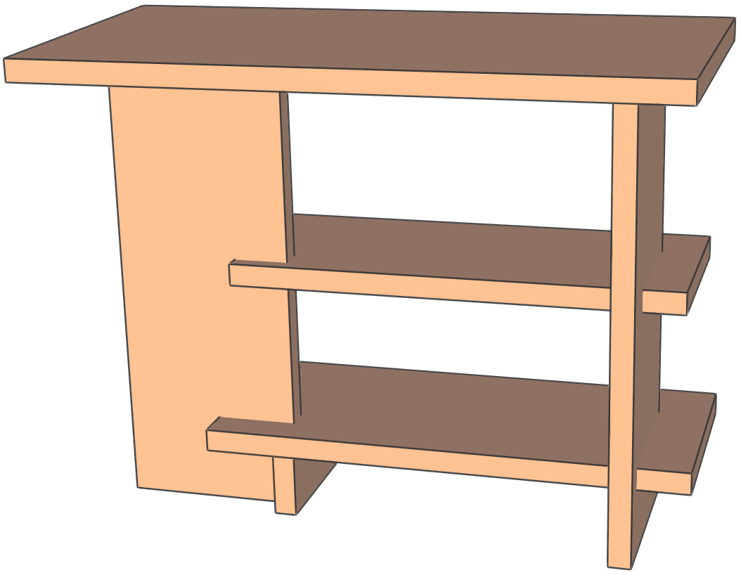
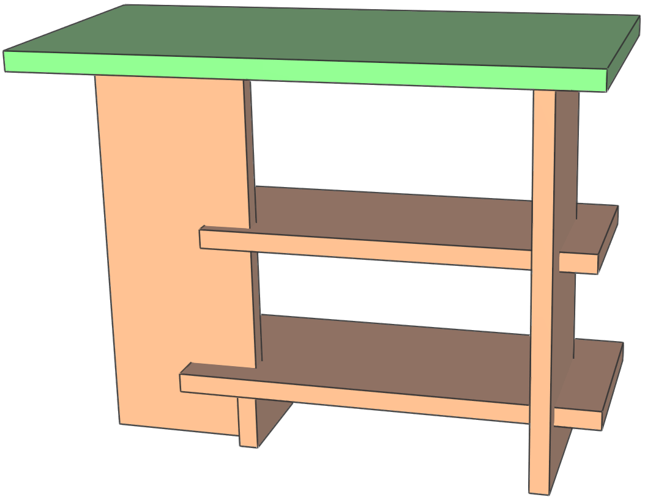
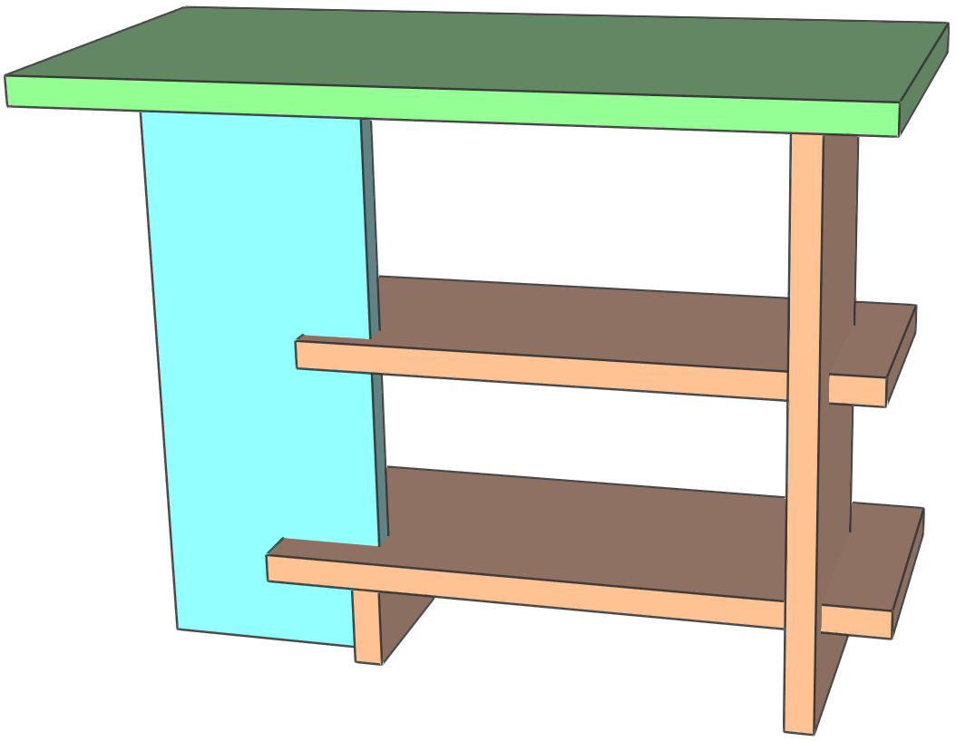
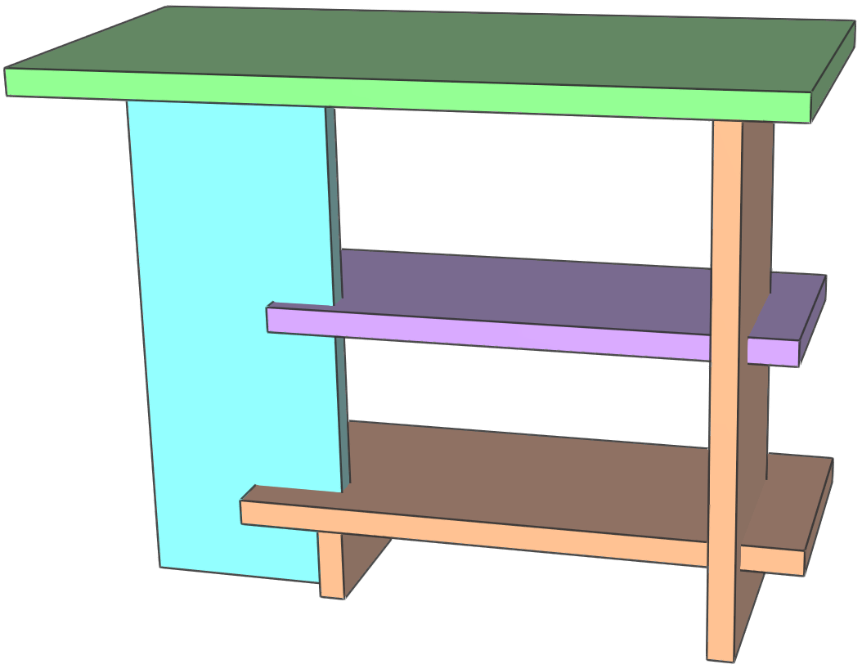
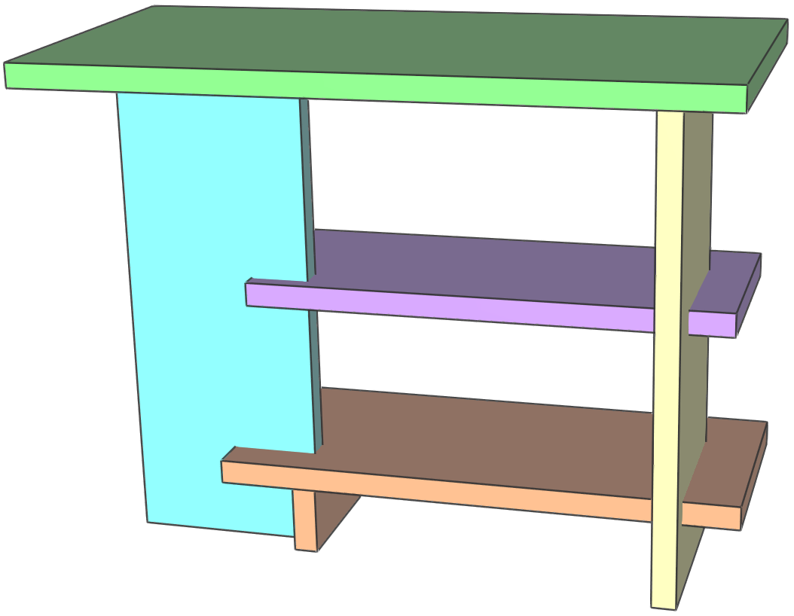
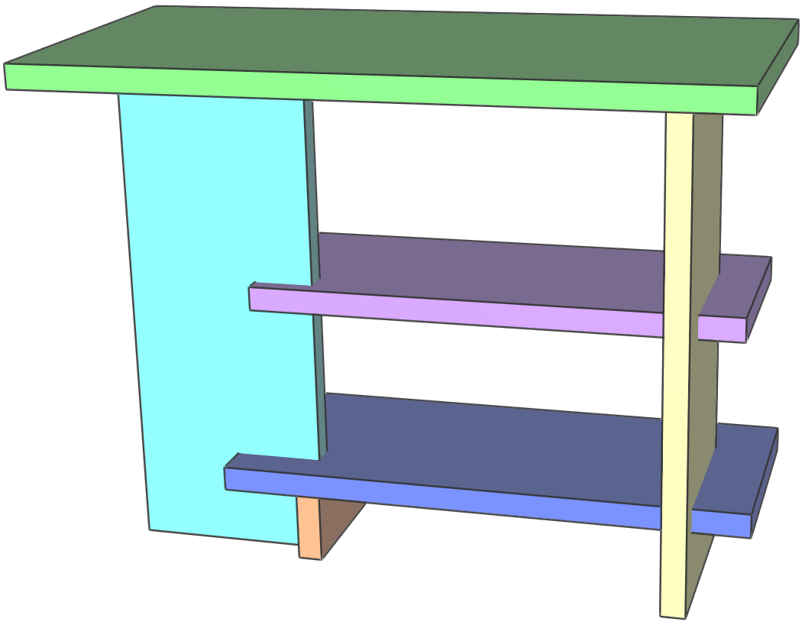
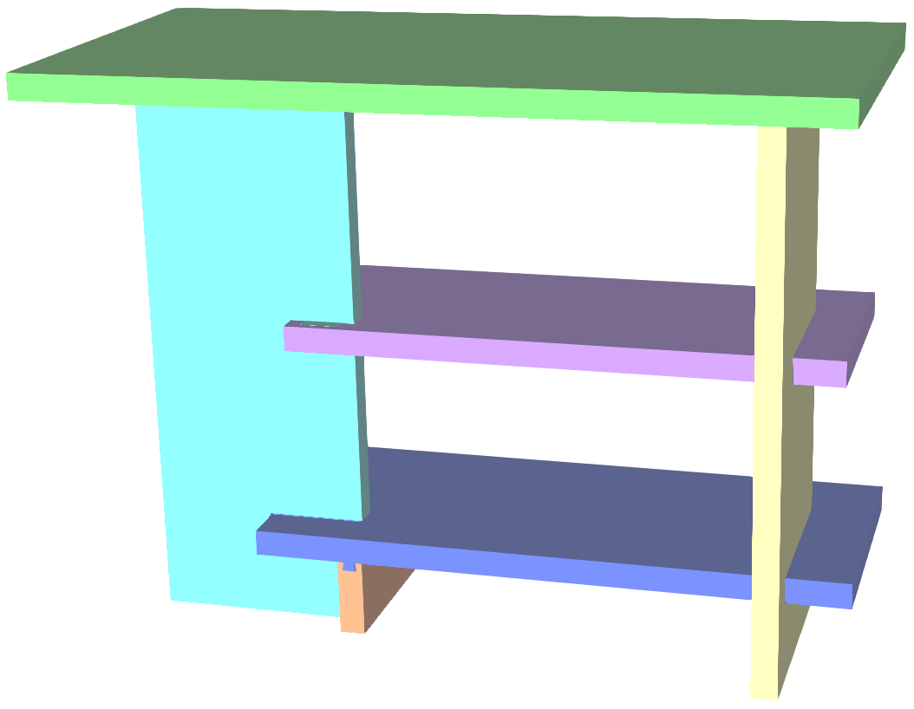
P1
P2
P1
R1
P1
P1
P1
P4
P1
P2
P1
P5
P3
+y
P2
R2
P2
P3
R3
P2
P3
P5
P3
P5
P3
P2
P6
P4
+z
+x
R4
P6
P4
P6
P4
1
DBGs
for
d = +x
1
1
1
1
1
+y
1
+y
2
3
4
-y
-x
+x
-z
+z
-y
5
3
2
5
3
2
5
3
2
5
3
2
5
3
2
5
3
2
-x
+z
6
5
+x
-y
+y
-z
6
4
6
4
6
4
6
4
6
4
6
4
DBGs
for
d = +y
1
1
1
1
1
5
3
2
5
3
2
5
3
2
5
3
2
5
3
2
6
4
6
4
6
4
6
4
6
4
DBGs
for
d = +z
1
1
1
1
1
5
3
2
5
3
2
5
3
2
5
3
2
5
3
2
6
4
6
4
6
4
6
4
6
4
(a)
(b)
(c)
(d)
(e)
(f)
(g)

Slide 10
P1
P4
P1
R1
P1
P1
P1
P4
P1
P2
P1
P2
P3
P2
R2
P2
P3
R3
P2
P3
P5
P3
P5
P3
P2
P5
+y
R4
P4
P4
P6
+z
+x
P6
P6
1
DBGs
for
d = +x
1
1
1
1
1
+y
1
+y
2
3
4
-y
-x
+x
-z
+z
-y
2
3
2
3
2
5
3
2
5
3
2
5
3
2
-x
+z
6
5
+x
-y
+y
-z
4
4
6
4
6
4
DBGs
for
d = +y
1
1
1
1
1
2
3
2
3
2
5
3
2
5
3
2
4
4
6
4
DBGs
for
d = +z
1
1
1
1
1
2
3
2
3
2
5
3
2
5
3
2
4
4
6
4
(a)
(b)
(c)
(d)
(e)
(f)
(g)

Slide 11
P1
P4
P1
R1
P1
P1
P1
P4
P1
P4
P1
P2
P3
P2
R2
P2
P3
R3
P2
P3
P2
P3
P2
P3
P4
P5
+y
R4
P5
P5
P6
+z
+x
P6
P6
1
DBGs
for
d = +x
1
1
1
1
1
+y
1
+y
2
3
4
-y
-x
+x
-z
+z
-y
2
2
3
2
3
4
2
3
4
2
3
4
2
-y
3
4
-x
+y
+z
6
5
+x
-y
+y
-z
5
6
5
6
5
DBGs
for
d = +y
1
1
1
1
1
2
2
3
2
3
4
2
3
4
2
3
4
5
6
5
DBGs
for
d = +z
1
1
1
1
1
2
2
3
2
3
4
2
3
4
2
3
4
Result of [Fu et al. 2015]
5
6
5
(a)
(b)
(c)
(d)
(e)
(f)
(g)

